Slide 1

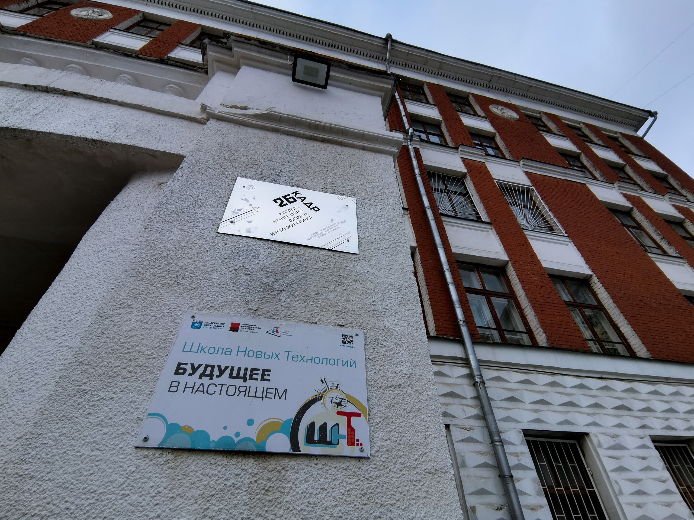
Виртуальная экскурсия по школе
Автор проекта:
Тарвердян Сима Арменовна,
студентка I курса 13 группы
Руководитель проекта
г.Москва, 2022

Slide 2
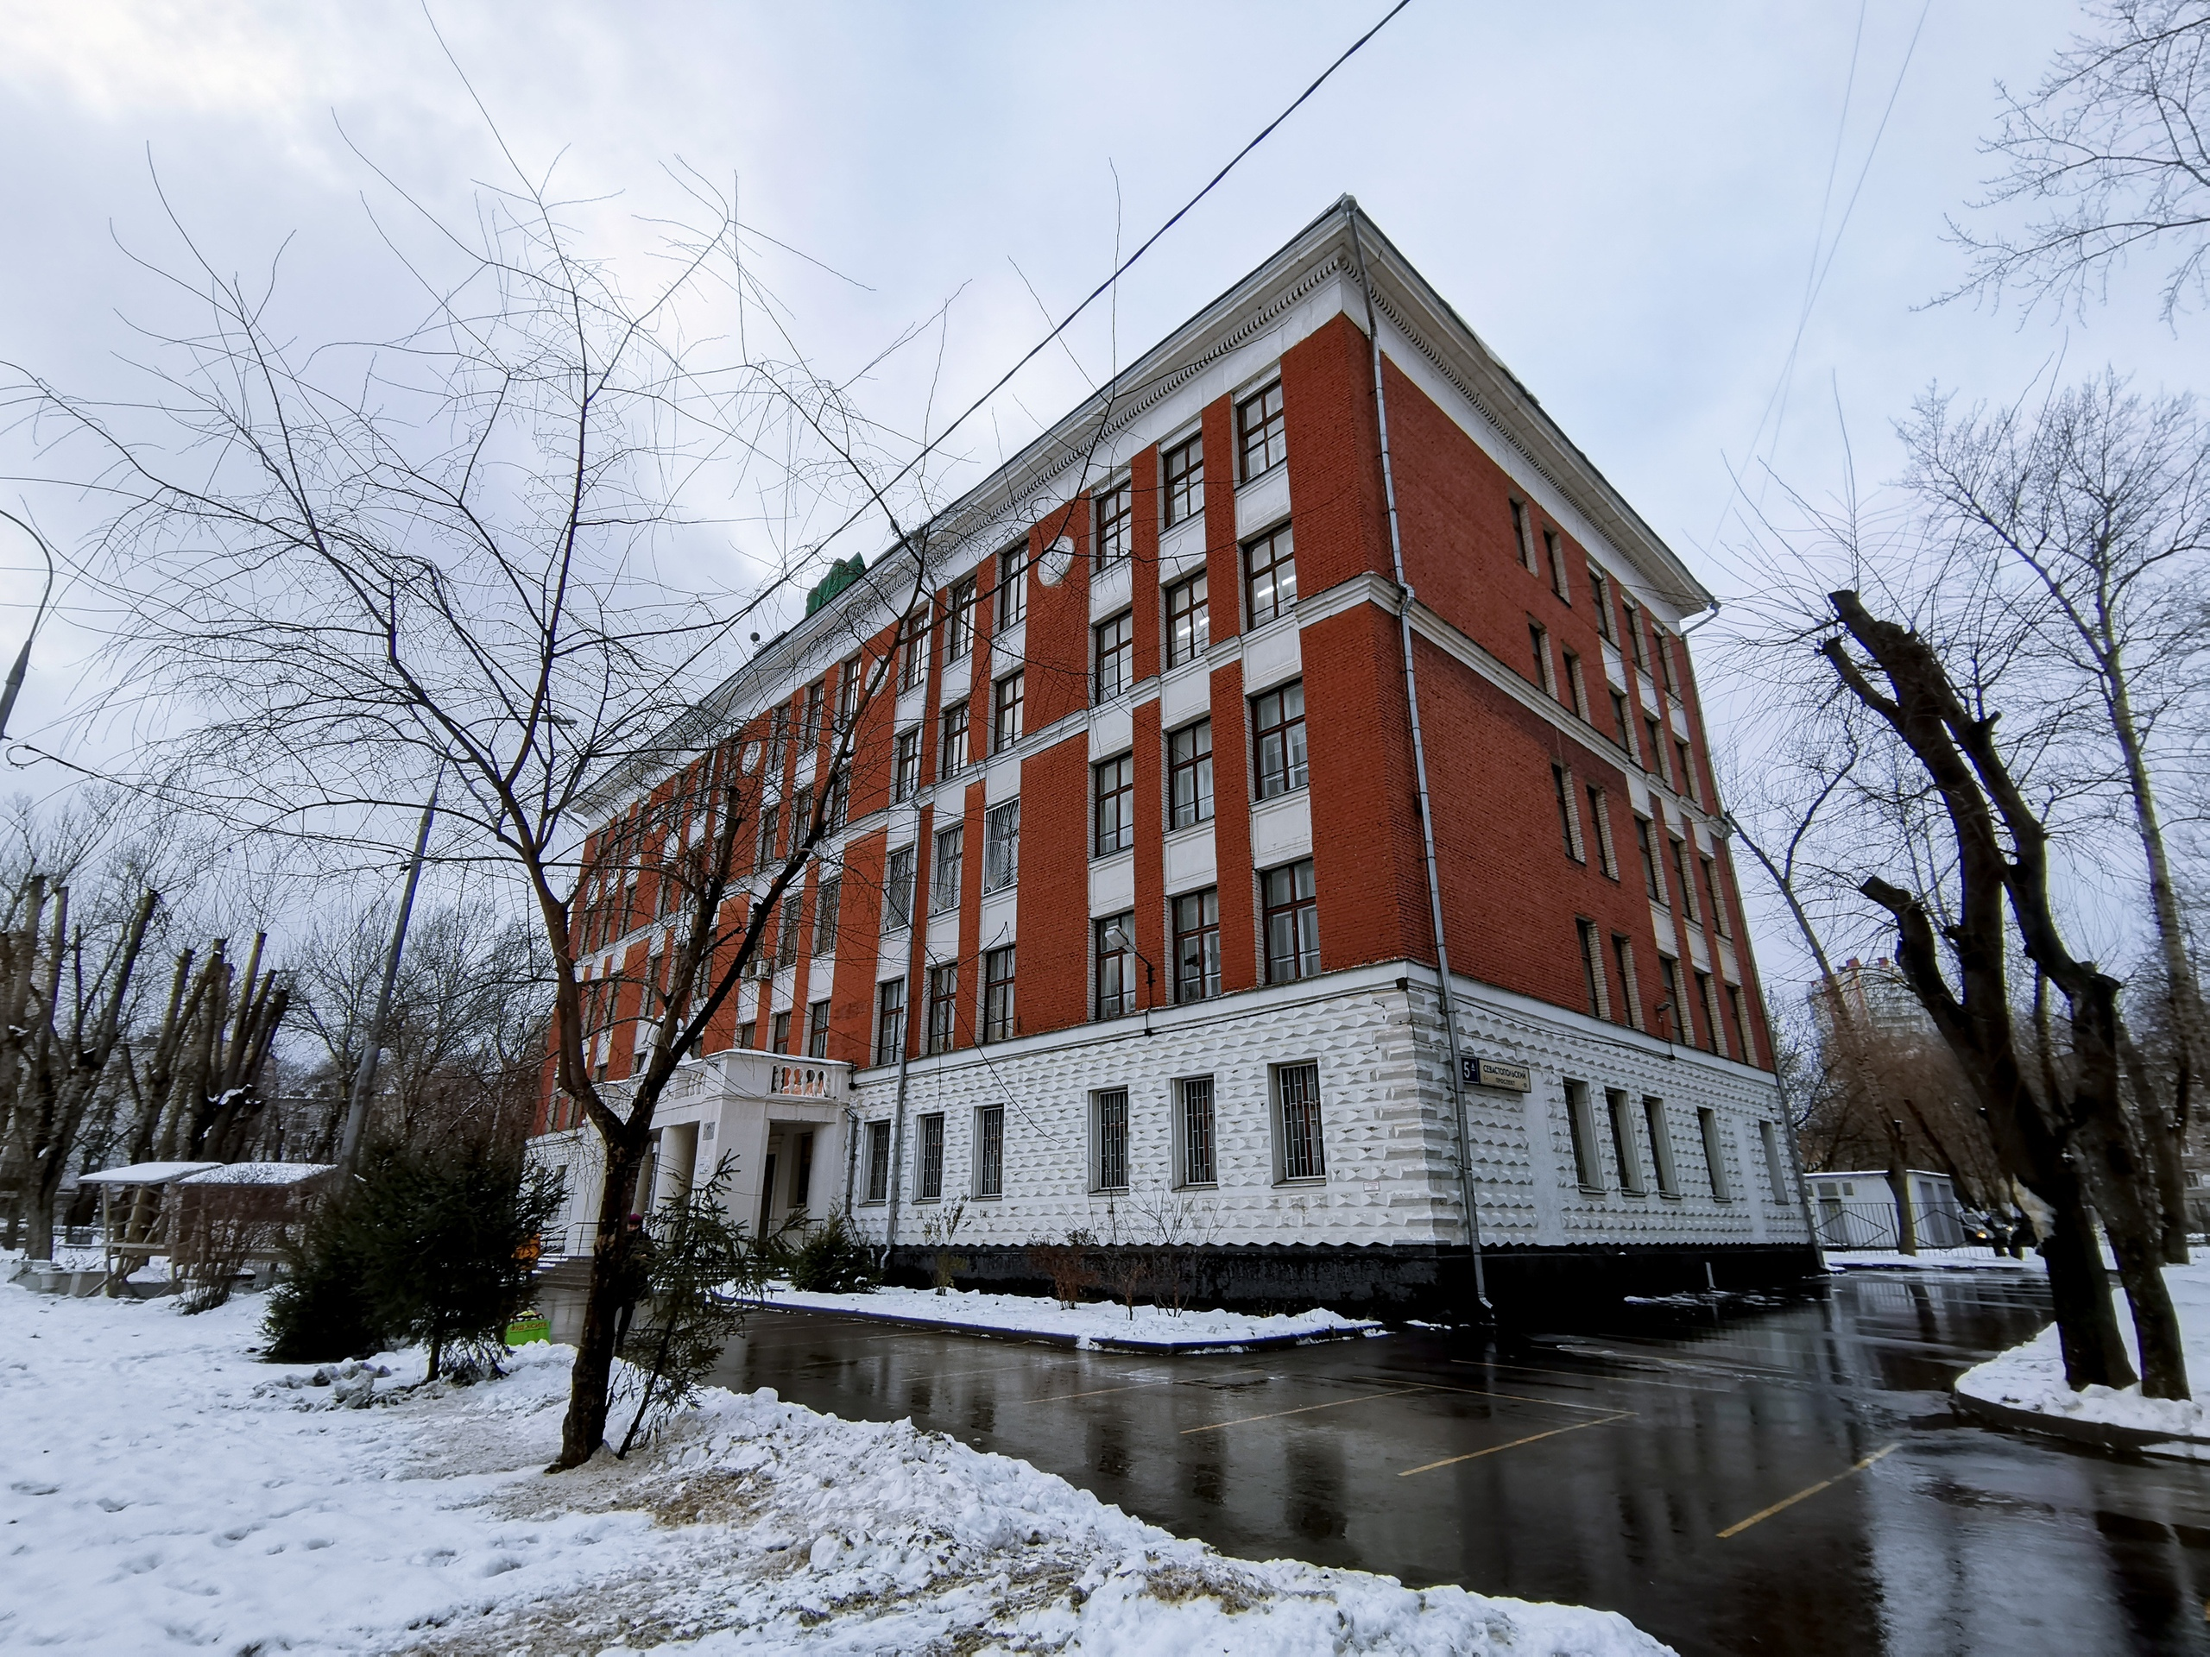

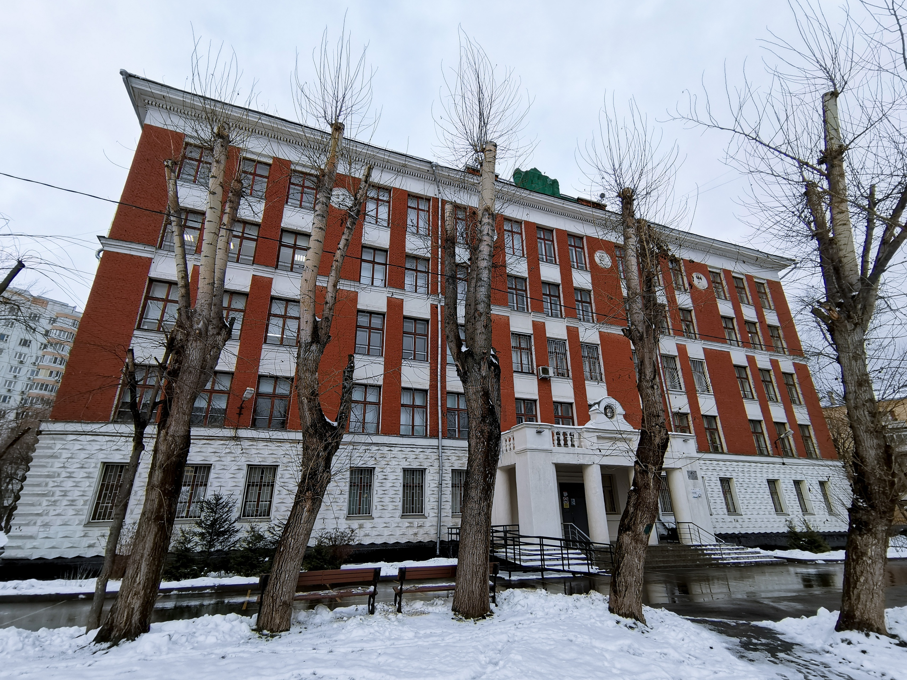

Цель и задачи
Цель:
создать виртуальную экскурсию по школе
Задачи:
1) сделать фотографии школы и кабинетов
2) изучить приложение Image Composite Editor
3) создать с помощью приложения Image Composite Editor фильм-экскурсию по школе
4) опубликовать фильм-экскурсию на сайт

Slide 3

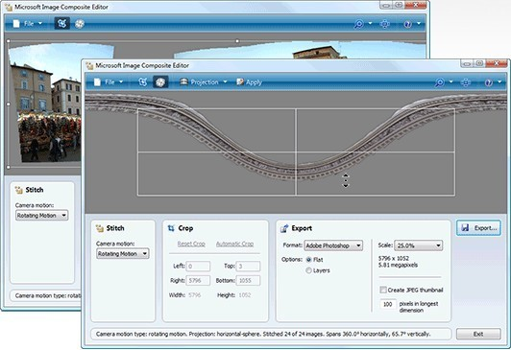

Image Composite Editor
Image Composite Editor -
это усовершенствованная программа для сшивания панорамных изображений
Image Composite Editor -
удобная программа для создания панорамных склеек

Slide 4
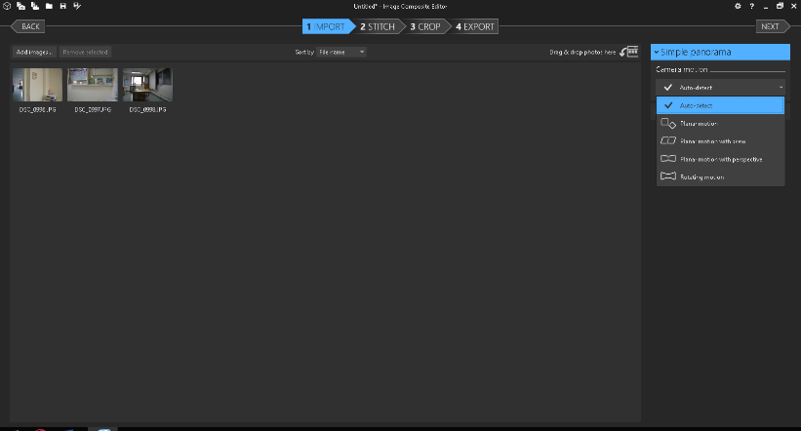

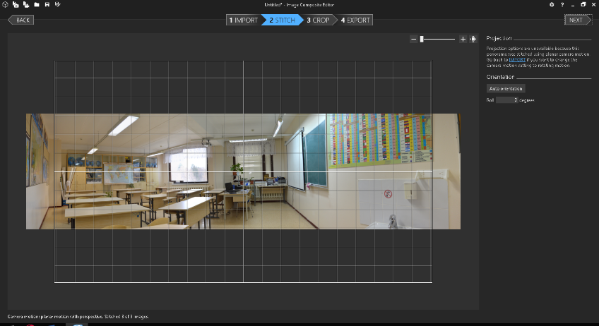
Image Composite Editor
Программа содержит четыре кнопки наверху, которые направляют вас через каждую стадию процесса – Импорт, Склейка, Обрезка и Экспорт
I пункт меню, доступные варианты:
Auto-detect, Planar motion, Planar motion with skew, Planar motion with perspective, Rotation motion
II пункт меню, доступных варианта:
Simple panorama, Structured panorama

Slide 5
Социологический опрос
Всего респондентов: 26
02
Хотелось бы вам увидеть данную виртуальную экскурсию?
Знаете ли вы что такое виртуальная экскурсия?
Как вы считаете, нужна ли нашей школе виртуальная экскурсия?
Да
Не уверен
Нет
Да
Не уверен
Нет
Да
Не уверен
Нет
 | Респонденты
Да | 16
Не уверен | 3
Нет | 7
 | Респонденты
Да | 15
Не уверен | 7
Нет | 4
 | Респонденты
Да | 19
Не уверен | 4
Нет | 2

Slide 6
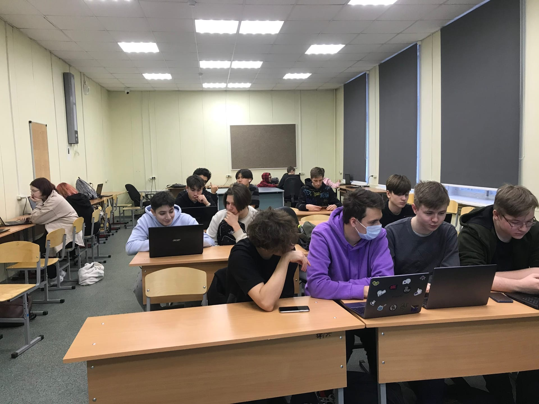
Результаты опроса
Знаете ли вы что такое виртуальная экскурсия?
62%
респондентов ответили, что они знают что такое виртуальная экскурсия
11%
респондентов ответили, что они не уверены, что знают что такое виртуальная экскурсия
27%
респондентов ответили, что они не знают что такое виртуальная экскурсия

Slide 7
Как вы считаете, необходима ли нашему колледжу виртуальная экскурсия?
Результаты опроса
респондентов ответили, что нашей школе необходима виртуальная экскурсия
58%
респондентов ответили, что не уверены, что нашей школе необходима виртуальная экскурсия.
27%
респондентов ответили, что нет необходимости создавать виртуальная экскурсия
15%

Slide 8
Хотелось бы вам увидеть виртуальную экскурсию по колледжу?
респондентов ответили, что хотели бы увидеть виртуальную экскурсию
76%
Продуктом моего проекта стала виртуальная экскурсия по школе

Slide 9



Языки программирования:

Slide 10

Visual Studio Code
Visual Studio Code (VS Code) — редактор исходного кода, разработанный Microsoft для Windows, Linux и macOS.

Slide 11
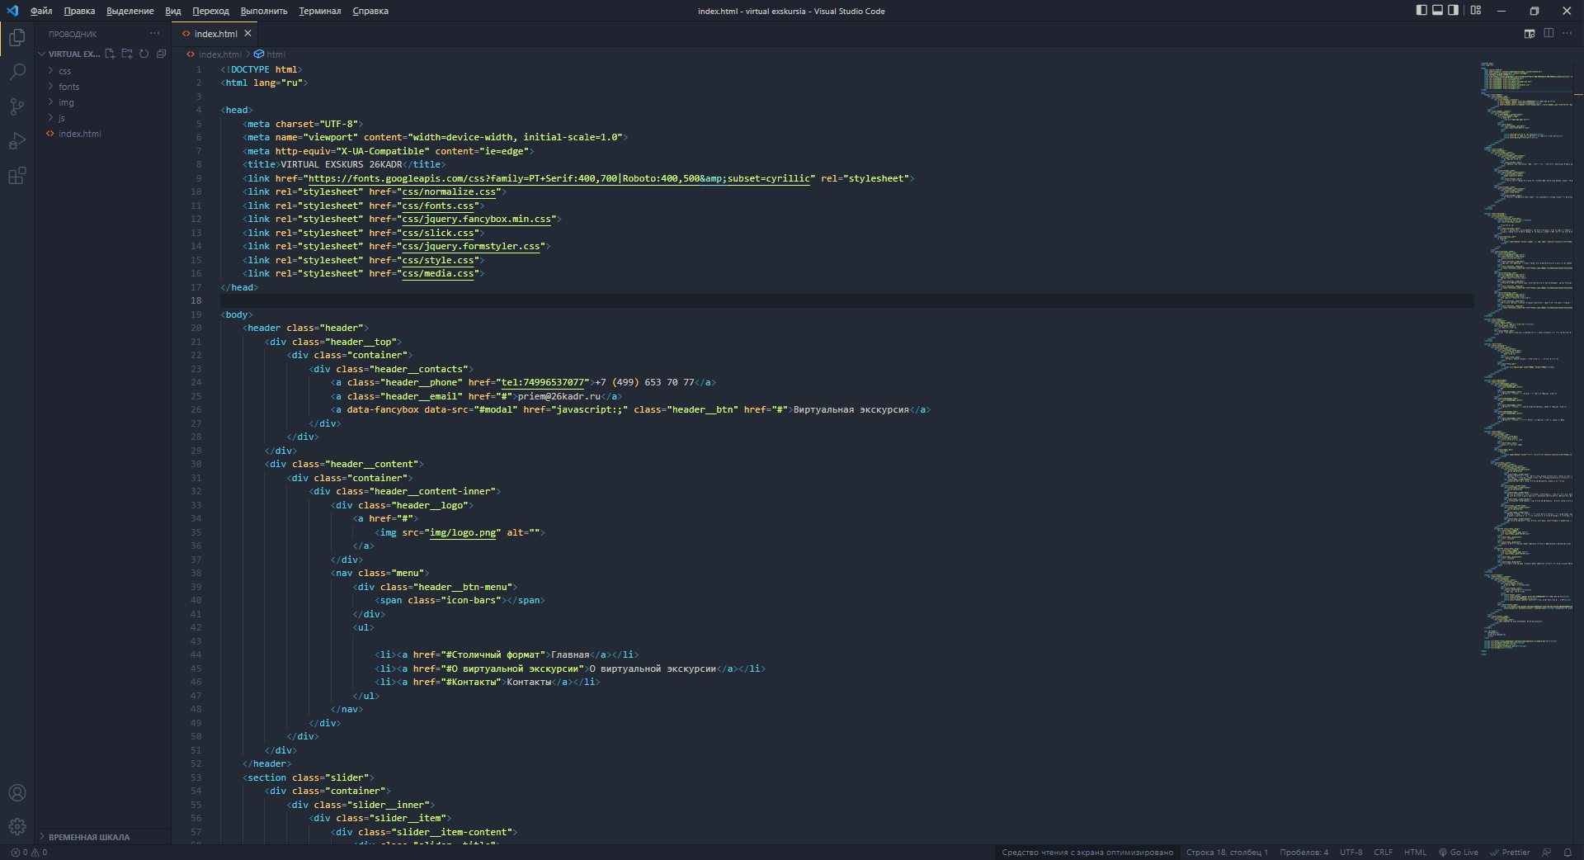
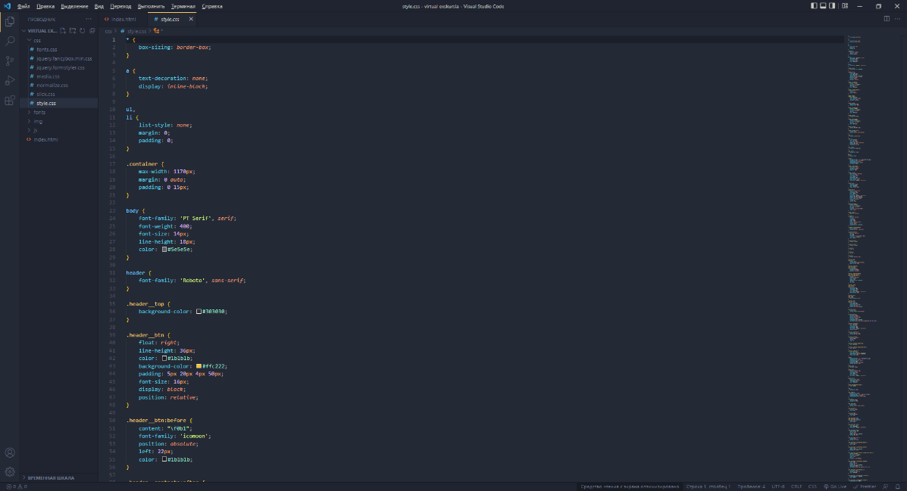
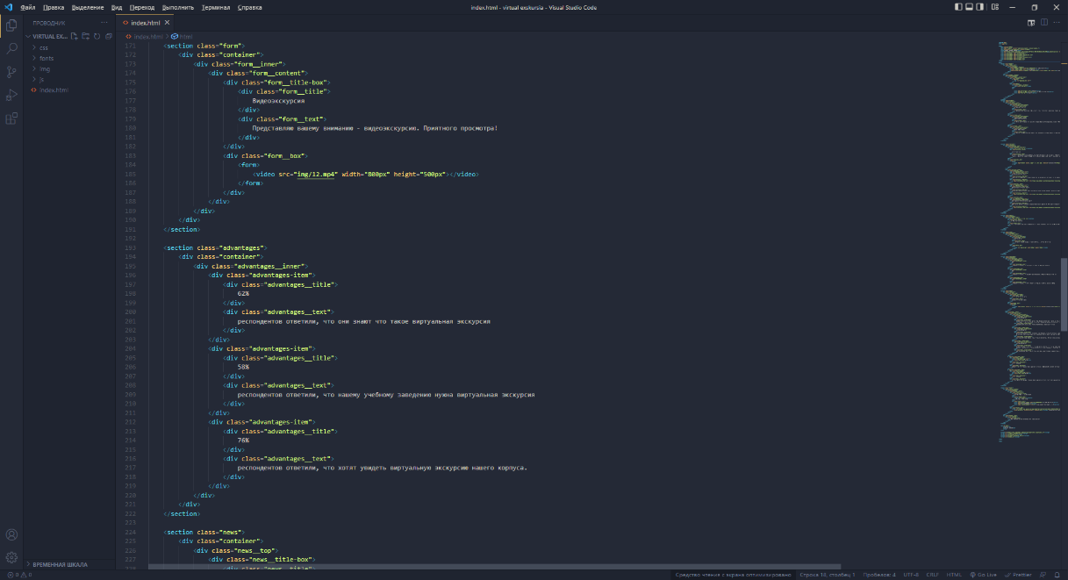
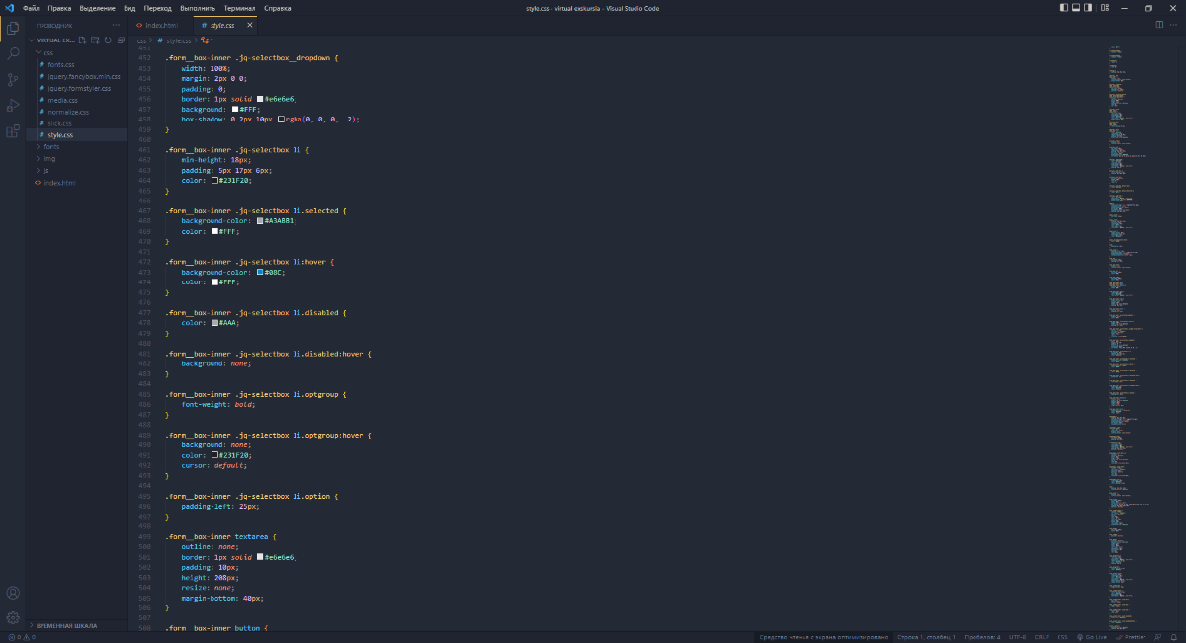

Slide 12

Netlify
Netlify – это одна из наиболее продвинутых платформ для веб-разработки, помогающая программистам публиковать проекты в сети.

Slide 13

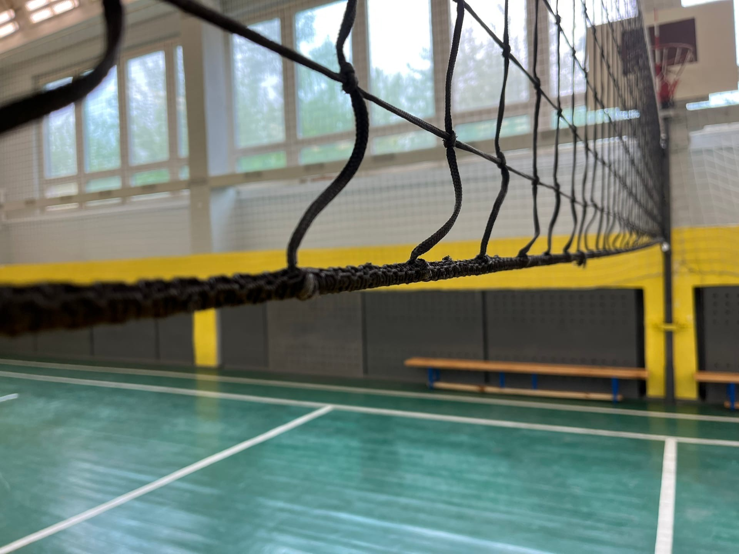

Исходный код: GitHub – желательно зарегистрироваться и нажать на кнопку «stars», чтобы поддержать меня 😊
Посмотреть виртуальную экскурсию: Сайт

Slide 14
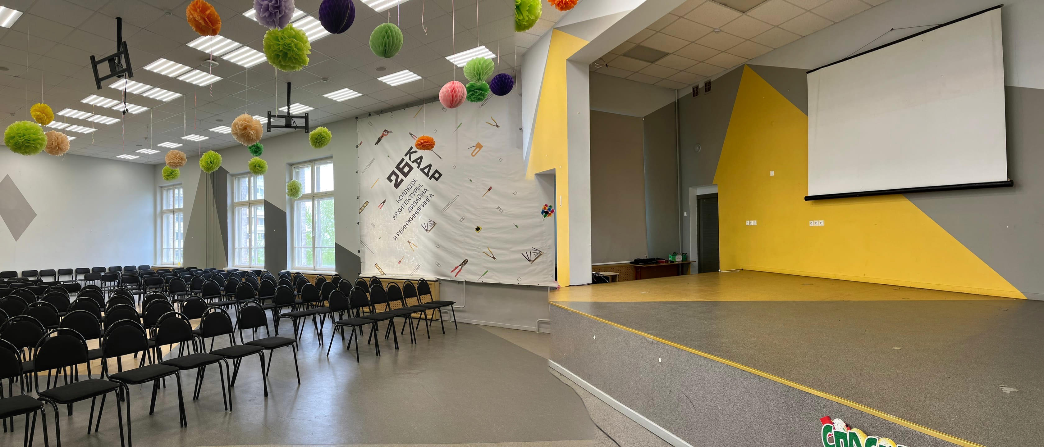
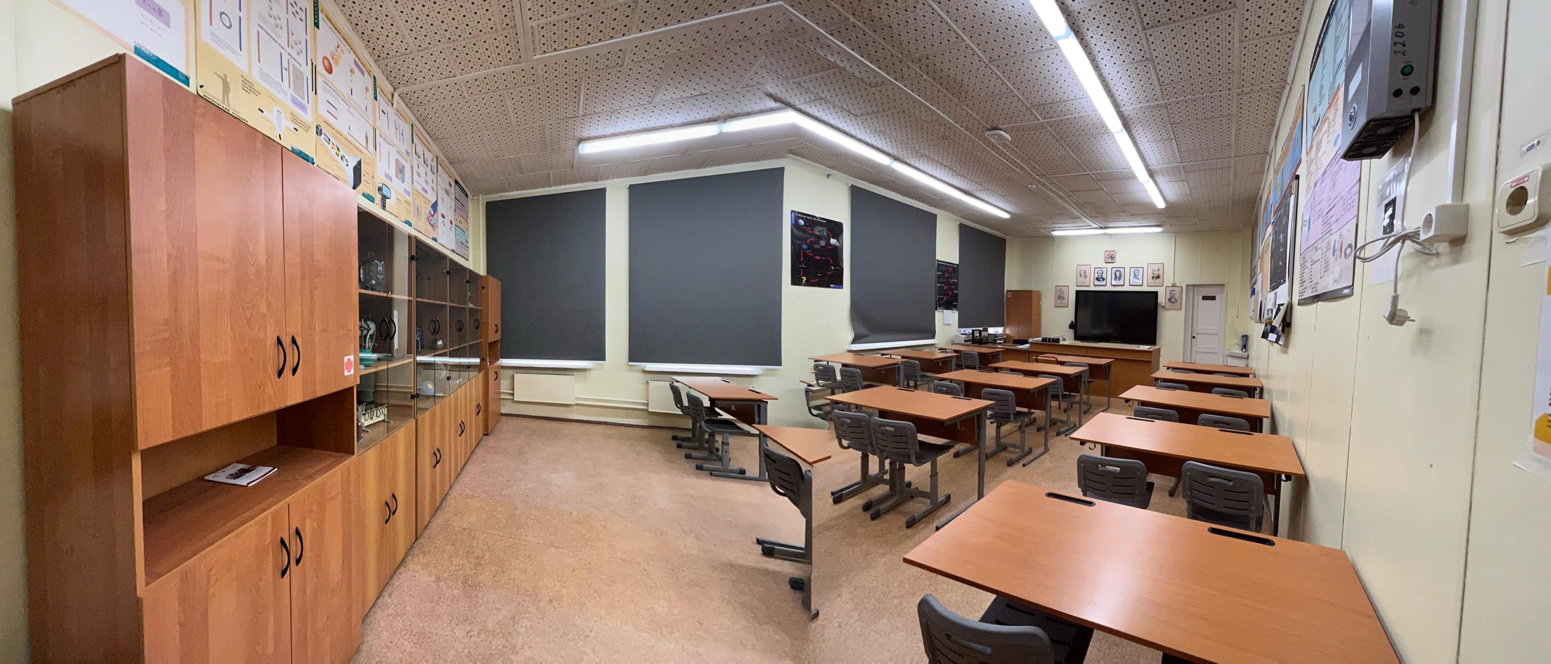
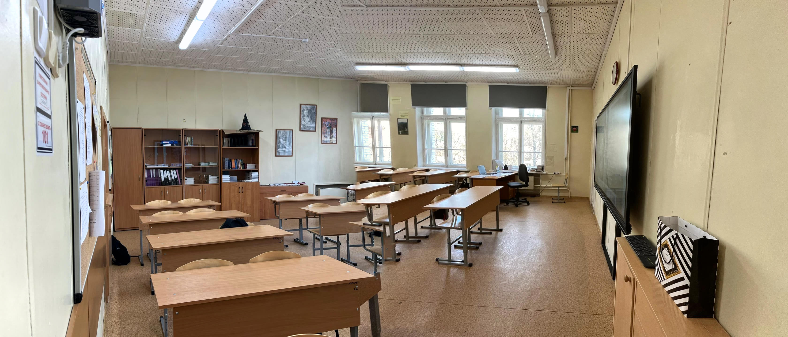
Заключение
Работа над проектом и его реализация позволяет мне на практике реализовывать знания и умения, полученные в школе. Цель моего творческого проекта достигнута, задачи решены.
И мне очень приятно, что мою работу могут видеть не только учащиеся и работники школы, но и гости
Панорама школьных объектов

Slide 15
Список использованной литературы
1. https://en.wikipedia.org/wiki/Image_Composite_Editor
2. https://ru.qaz.wiki/wiki/Image_Composite_Editor
3. https://blog.kvv213.com/2015/11/razbiraemsya-s-microsoft-image-composite-editor-ili-kak-sdelat-panoramu-iz-videofajla/
4. https://ru.wikipedia.org/wiki/Movavi_Video_Editor
5. https://ru.wikipedia.org/wiki/Visual_Studio_Code
6. https://timeweb.com/ru/community/articles/chto-takoe-netlify

